Slide 1


2022년
보건의료복지통합지원실
사업 추진 계획

Slide 2
Contents
1. 조직도
2. 보건의료복지통합지원실 인력
3. 세부사업 개요
4. 공공성강화
5. 건강안전망 기능 수행
6. 미충족보건의료서비스 제공

Slide 3
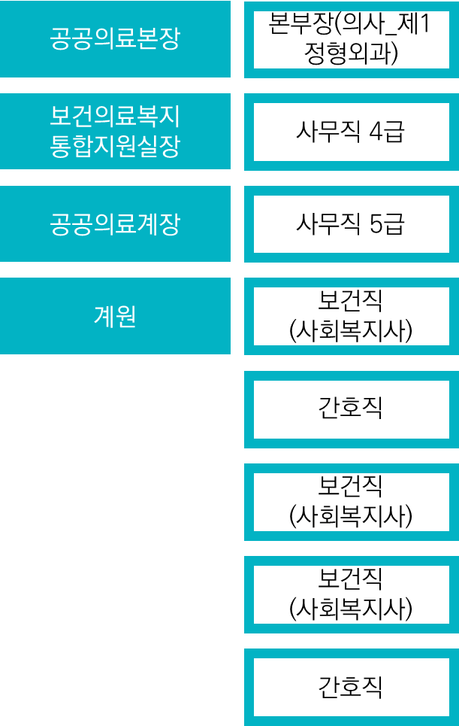
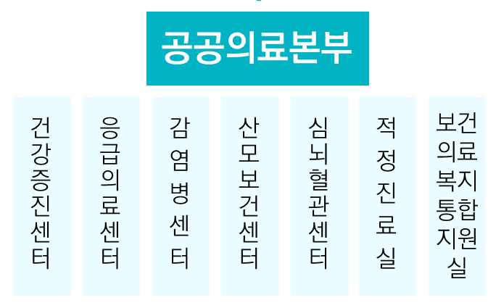


보건의료복지통합지원실 | 인력
2
- 총 8명(본부장 1, 실장 1, 계장 1, 간호사 2, 사회복지사 3)
사무직
사 무 직
간호직

Slide 4

공공보건의료사업
3
공공보건의료기관
공공보건의료에 관한 법률 제2조제3호
국가나 지방자치단체 또는 대통령이 정하는 공공단체가 공공보건의료의 제공을 주요한
목적으로 하여 설립, 운영하는 보건의료기관
공공보건의료사업
국가, 지방자치단체 및 보건의료기관이 지역, 계층 분야에 관계없이 국민의 보편적인 의료이용을 보장하고 건강을 보호, 증진하는 모든 활동

Slide 5
세부사업 개요
4
공공성강화
건강안전망기능 수행
미충족 보건의료서비스 제공
나누리봉사단 사회공헌활동 강화
취약가정 건강지원 서비스 제공
호스피스 완화의료병동 운영
지역책임의료기관 역할 강화
재가장애인 재활서비스 지원
농촌기반 코호트 노화연구 참여사업
취약계층 아동 건강관리서비스 지원
지역사회 의료서비스 지원
분만취약지 운영 지원 활성화
치매노인 맞춤형건강관리 서비스 지원

Slide 6

공공성 강화
5
민간 공급이 부족한 필수의료 제공, 취약계층 진료 등 지역 내 공공보건의료 거점 역할 수행
공공성강화
나누리봉사단 사회공헌활동 강화
지역책임의료기관 역할 강화

Slide 7
공공성 강화
6
1-1 나누리 봉사단 등 사회공헌 활동 강화
남원의료원 임직원으로 구성된 “나누리봉사단”의 봉사활동을 활성화하여 지역 책임의료기관으로서 지역주민과 더불어 함께하는
따뜻한 공동체 건설에 이바지
나누리 봉사단 활동 강화
자원봉사자 활동 활성화
대외봉사
구분 |  | 월 | 화 | 수 | 목 | 금
오전 | 가톨릭 | 신문나눔 세족봉사 정서지원 | 정서지원 세족봉사 | 이미용봉사 세족봉사 | 목욕봉사 정서지원 세족봉사 | 세족봉사 신문나눔
 | 기독 | 누룽지봉사 안내봉사 정서지원 | 누룽지봉사 안내봉사 정서지원 | 누룽지봉사 안내봉사 정서지원 이미용봉사 | 누룽지봉사 안내봉사 목욕봉사 환자돌봄 | 누룽지봉사 안내봉사
지역 내 재난 발생시 전문적인 의료봉사활동 및 물품지원
소규모 자원봉사
지역 내 사회복지 기관(시설), 취약계층 등 물품지원 및 봉사활동
원내봉사
전라북도 남원의료원 Event-Day : 어린이날, 어버이날,
개원기념일, 노인의 날에 환자들에게 소정의 선물 증정

Slide 8
공공성 강화
7
1-2 지역책임의료기관 역할 강화
지역 간 의료격차 해소 및 의료이용의 수도권 집중 완화 등 필수의료분야 지역 균형발전에 기여하고자 함
사업성과지표
남원권 퇴원환자 지역사회연계 활성화
남원권 보건의료인력 등 역량강화 교육 활성화
남원권 중증응급이송 전원 프로세스 구축
남원권 취약계층 의료 안전망 구축
남원권 감염관리 및 네트워크 구축 사업 강화
지역주민 만성질환 예방 관리 서비스 지원
남원권 정신건강 네트워크 구축
심혈관질환 예방 심방세동 관리 시스템 구축
남원권 재가장애인 맞춤형 재활서비스 제공

Slide 9

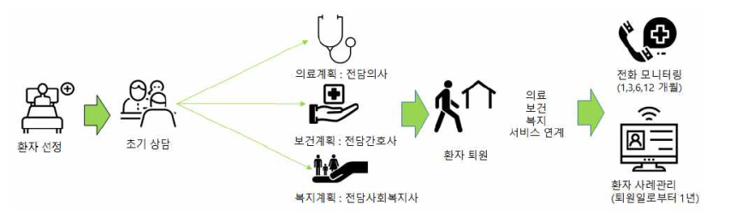
공공성 강화
8
1-2-1 퇴원환자 지역사회연계 활성화
대상
• 고관절골절 (s72)로 정형외과에 입원한 환자
• 뇌졸중 주상병(I60.0~I69.9)로 신경과에 입원환 환자
내용
방법
5. 지역사회
자원연계
6. 모니터링
및 사례관리
1. 대상자선정
2. 대상자동의
3. 사례회의
4. 퇴원계획

Slide 10

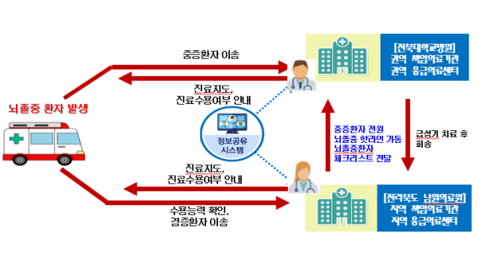
공공성 강화
9
1-2-2 중증응급이송전원 프로세스 구축
대상
응급실에 내원한 뇌졸중 소견을 가진 환자 중 권역책임의료기관으로 이송이 필요한 자
내용
방법
• 뇌졸중 환자 권역책임의료기관(전북대학교병원) 응급이송․전원 시 전용 핫라인 이용
• 뇌졸중 환자 권역책임의료기관 응급이송․전원 시 체크리스트 전달

Slide 11

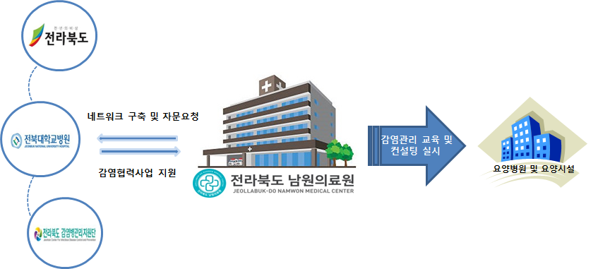
공공성 강화
10
1-2-3 감염관리 네트워크 구축사업강화
대상
전북도청, 전북대학교병원, 남원권보건소, 남원권 요양병원 등 협력체계 구축을 위한 실무자
내용
• 남원권 내 감염병 위기대응을 위한 협력체계 구축확대
• 협의체 구축으로 감염병 위기 상황 발생 시 신속 대응 운영
• 남원권 내 공공․민간 의료기관 및 유관기관의 폭 넓은 네트워크 구축으로 책임의료기관의 역할 확대
방법

Slide 12


공공성 강화
11
1-2-4 남원권 정신건강 네트워크 구축
대상
우리 의료원에 노인골절상병으로 입원한 환자 및 보호자
내용
• 노인골절 환자 우울척도 및 불안척도검사 및 사후관리
- 대상 : 노인골절로 내원한 입원 환자 및 외래 환자
- 노인우울 측정 및 상담, 고위험군 발굴 후 지역사회 연계를 통한 사후관리
• 정신건강 자가검진 키오스크(무인검진기) 운영
- 대상 : 외래내원 환자 및 보호자
방법
노인우울척도검사(GDS-K), 우울증 평가도구(PHQ-9), 범불안 장애척도(GAD-7) 측정

Slide 13

공공성 강화
12
1-2-5 남원권 재가장애인 맞춤형 재활서비스 제공
대상
남원시 보건소 및 남원시장애인종합복지관 재활센터 이용 장애인
내용
• 재가장애인의 지속적인 재활서비스를 이용할 수 있도록 재활의학전문의가 방문 재활의학진료와 상담
• 대상자 중 보조기 지원이 및 합병증 검사가 필요한 장애인의 사후관리 지원
방법
방문진료

Slide 14

공공성 강화
13
1-2-6 남원권 보건의료인력 등 역량강화 교육 활성화
대상
남원권 보건의료기관 전문가 및 지역주민 중 교육이 필요한 자
내용
• 변화하는 보건정책 및 담당업무와 연관되는 임상교육
• 필수보건의료분야 등 최신 의학정보
방법
방문교육

Slide 15
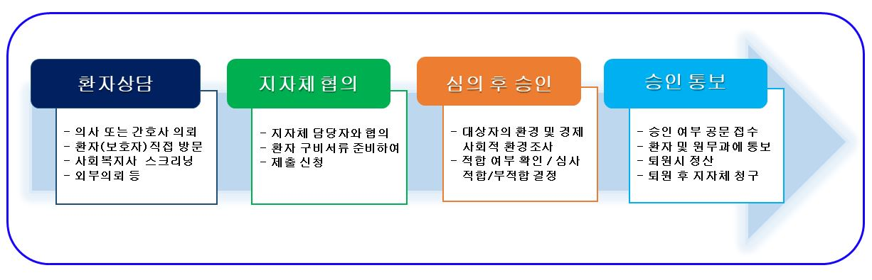
공공성 강화
14
1-2-7 남원권 취약계층 의료안전망 구축
내용
• 진료비지원
• 외국인근로자 등 취약계층 건강지원
외국인근로자 등 의료지원 사업 (보건복지부 외국인근로자 등 의료지원사업)
  - 국내에 거주하는 노숙인, 외국인근로자 및 자녀, 국적취득전
  결혼이민자 및 자녀 난민 등 의료혜택의 사각지대에 있는 사람들에게 의료서비스를 제공
외국인근로자 등 취약계층 건강지원
  - 외래진료 중 의료비를 감당하기 어려운 취약계층을 대상으로 상담,
  평가 진행하여 의료비 지원
외국인환자 통역서비스
  - 남원의료원을 이용하는 외국인환자들의 원활한 의사소통을 위해
  다문화가족지원센터와 연계하여 통역지원
• 간병지원
남원의료원 |  | 남원의료원 |  | 남원시청 |  | 남원지역자활센터 또는 간병업체
환자 서비스 신청 | > | 간병서비스 신청 공문 의뢰 (낮 또는 24시간 간병) | > | 대상자 적격여부 판단 | > | 간병인 파견 환자 서비스 제공

Slide 16

공공성 강화
15
1-2-8 남원권 만성질환 예방 관리 서비스 지원
대상
지역 내 만성질환자
내용
• 만성질환 등록지원
- 당뇨 고혈압 등 만성질환자를 발굴하여 등록하고 체계적인 교육을 통하여 지속적으로 관리를 하도록 함
• 합병증검사 및 정기적인 관리
- 당뇨가 있는 대상자들에게 정기적인 교육 후 합병증검사와 결과에 대한 분석 및 상담
• 지역주민을 위한 고혈압․ 당뇨교실 운영
- 만성질환센터 등록자를 대상으로 고혈압, 당뇨관리를 위한 고혈압,당뇨교실 운영
• 만성질환알기 캠페인 및 이동금연클리닉 운영
- 내원객 및 금연을 희망하는 지역주민을 대상으로 혈당과 혈압을 스스로 관리할 수 있도록 교육 및 상담제공
방법
원내교육 및 기관방문 교육

Slide 17

공공성 강화
16
1-2-9 심혈관질환 예방 심방세동 관리 시스템 구축
대상
우리 병원 내원객
내용
권역책임의료기관인 전남대학교병원과 연계하여 심방세동환자의 조기발견을 위하여 심방세동 선별검진
방법
1차 : Kardia mobile을 통한 심방세동 측정
2차 : 심방세동 이상소견자 심전도 검사
3차 : 심방세동질환으로 확인된 자 1:1맞춤형 교육

Slide 18
건강안전망 기능 수행
17
민간병원 위주의 의료공급체계에서 소외되기 쉬운 의료취약계층 환자와 지역주민에 대한 건강안전망 기능을 충실히 수행하여 의료접근성 제고
건강안전망기능수행
취약가정 건강지원 서비스 제공
재가장애인 재활서비스 지원
취약계층 아동 건강관리서비스 지원
분만취약지 운영 지원 활성화
치매노인 맞춤형건강관리 서비스 지원

Slide 19

건강안전망 기능 수행
18
2-1 취약가정 건강지원 서비스 제공
지역 내 유관기관으로부터 추천 받은 대상자들에게 갑상선 검사를 포함한 심혈관질환 조기검진을 통하여 취약가정의
의료 안전망 제공
대상 : 남원시에 거주하는 한부모 가정 및 조손가정 등 취약가정 아동의 보호자
검사항목 : WBC, RBC, Hemoglobin, PT, APTT, Urine Microscopy, Free T4, TSH, Sodium, Chest PA. Lat(L),
EKG, 경흉부심장초음파 등 총 44개 항목
조기검진 및 심혈관유소견자 진료 및 추가검사를 통한 사후관리

Slide 20

건강안전망 기능 수행
19
2-2 재가장애인 재활서비스 지원
재가장애인들의 미충족 재활의료 해소 및 장애인 의료접근성을 향상
무료건강검진 및 사후관리 지원
대상 : 남원시장애인종합복지관, 전북장애인부모회 남원시지회, 전북지적발달장애인복지협회 남원시지부, 평화의집
이용자와 지역 내 사회복지기관 및 시설에서 추천받은 재가장애인
건강검진항목 : 문진, 신체계측, 뇨검사, 일반혈액검사, 간기능 및 생화학검사, 콜레스테롤검사, 혈청검사, 당뇨검사 등
재가장애인 나들이 지원
대상 : 남원시보건소 재활운동실 이용 장애인
내용 : 재가장애인들의 사회적응력 향상을 위하여 나들이 지원

Slide 21

건강안전망 기능 수행
20
2-3 취약계층 아동 건강관리서비스 지원
지역아동센터연합회와 연계하여 취약아동들의 건강관리를 위한 교육 및 비만아동 사후관리
건강생활실천교육 ‘튼튼한 몸 건강한 성장’ 프로그램
대상 : 남원시 지역아동센터 소속 아동 및 직원
내용 : 건강, 보건, 위생, 중독, 공예 등 교육
소아대사증후군 검사
대상 : 남원시보건소로부터 추천 받은 비만 아동
내용 : 소아대사증후군 관련 검사와 사후관리

Slide 22


건강안전망 기능 수행
21
2-4 분만취약지 운영 지원
분만 가능한 산부인과가 없는 분만취약지역에 산부인과가 설치, 운영될 수 있도록 시설, 장비비 등을 지원하여
안정적인 분만환경 제공 및 인프라 구축으로 산모와 신생아의 건강증진
대상 : 우리 병원 산부인과를 이용하는 산모
운영형태 : 분만산부인과
내용
- 24시간 분만 의료서비스 제공
- 산부인과, 소아청소년과 협진체계 구축
- 지역사회 모자보건사업
- 분만 후 산모․신생아 산후관리 서비스

Slide 23

건강안전망 기능 수행
22
2-5 치매노인 맞춤형 건강관리서비스 지원
남원시보건소와 연계하여 혈액 내 올리고머화 베타-아밀로이드를 측정하는 알츠하이머치매 위험도(혈액)검사를
통하여 치매 위험군과 경계군 발굴
대상 : 남원시 지역주민 만 60세~70세 치매 정상군
내용
- 접수 : 1개월 전 보건소로부터 익월 검사 대상자 명단 수신․접수
- 처방 : 제2신경과장 입력
내원검사 : 남원의료원 내(2층 신경과, 1층 외래 채혈실), 당일 검사대상자 외래채혈실 앞 게시 (개인정보 블라인드 처리)
• 채혈인력 : 외래채혈실 임상병리사 2명
• 검사수행 : 매주 80~90명(검사 전일 문자메세지 발송)
※ 검사대상자 동선 : 내원 → 외래채혈실(채혈) → 귀가

Slide 24
미충족 보건의료서비스 제공
23
민간이 담당하기 어려운 감염병, 응급, 정신, 결핵, 재난재해의료, 재활호스피스, 만성질환관리교육상담,
간호/간병통합서비스 참영 등의 미충족 보건의료서비스 제공
미충족 보건의료서비스 제공
호스피스 완화의료병동 운영
농촌기반 코호트 노화연구 참여사업
지역사회 의료서비스 지원

Slide 25

미충족 보건의료서비스 제공
24
3-1 호스피스 완화의료병동 운영
「호스피스,완화의료 및 임종과정에 있는 환자의 연명의료결정에 관한 법률」를 근거로 말기환자로 진단을 받은 환자와 가족에 대한 완치적 목적의 치료가 아닌, 삶의 질 목적을 둔 총체적 치료와 돌봄
대상 : 말기 암환자로 진단을 받은 환자 또는 임종과정에 있는 환자와 그 가족
내용
진료 및 질향상사업
호스피스서비스
교육사업
홍보사업
진료사업
환자 및 가족상담
호스피스팀원 소진관리
돌봄팀 회의
질향상 활동
사회복지서비스
심리, 사회적, 영적 돌봄
임종돌봄 제공
환자 및 보호자 돌봄행사
요법프로그램
사별가족 프로그램
팀원교육
법정필수교육(보수교육)
환자 및 가족 대상 집단 교육
자원봉사자 교육
호스피스 전문인력 실습교육
통증캠페인, 호스피스의 날 행사 및 캠페인

Slide 26

미충족 보건의료서비스 제공
25
3-2 농촌기반 코호트 노화 연구 지원
급속한 고령화 사회진입에 따른 사회경제적 비용 부담 증가로 질병의 조기발견 및 치료, 관리를 위한 전남대학교병원 연구사업 참여를 통해 지역주민의 삶의 질 향상 도모
연구분야 : 인지노화(노화, 노인성질환 등)
검진내용 : 설문조사, 혈액검사, 소변검사, 신경심리검사, MRI촬영, 경동맥초음파, 신체기능검사

Slide 27

미충족 보건의료서비스 제공
26
3-3 지역사회 의료서비스 지원
지역내 축제, 문화, 체육행사, 훈련, 재난복구 현장 등 의료지원반을 편성하여 응급상황 발생 시 신속한 대처로 지역주민의 생명보호, 건강상 문제를 최소화하여 지역주민의 건강증진
대상
- 축제, 문화․체육행사, 훈련에 참여하는 지역주민, 선수, 관광객 등
- 지역사회 재난 등 발생 시 피해지역 피해주민 등
- 기타 취약지역 주민대상 의료지원
사업내용
- 의료지원반을 구성하여 지역주민 건강관리
- 응급처치 및 환자 이송

Slide 28
감사합니다.

